Slide 1
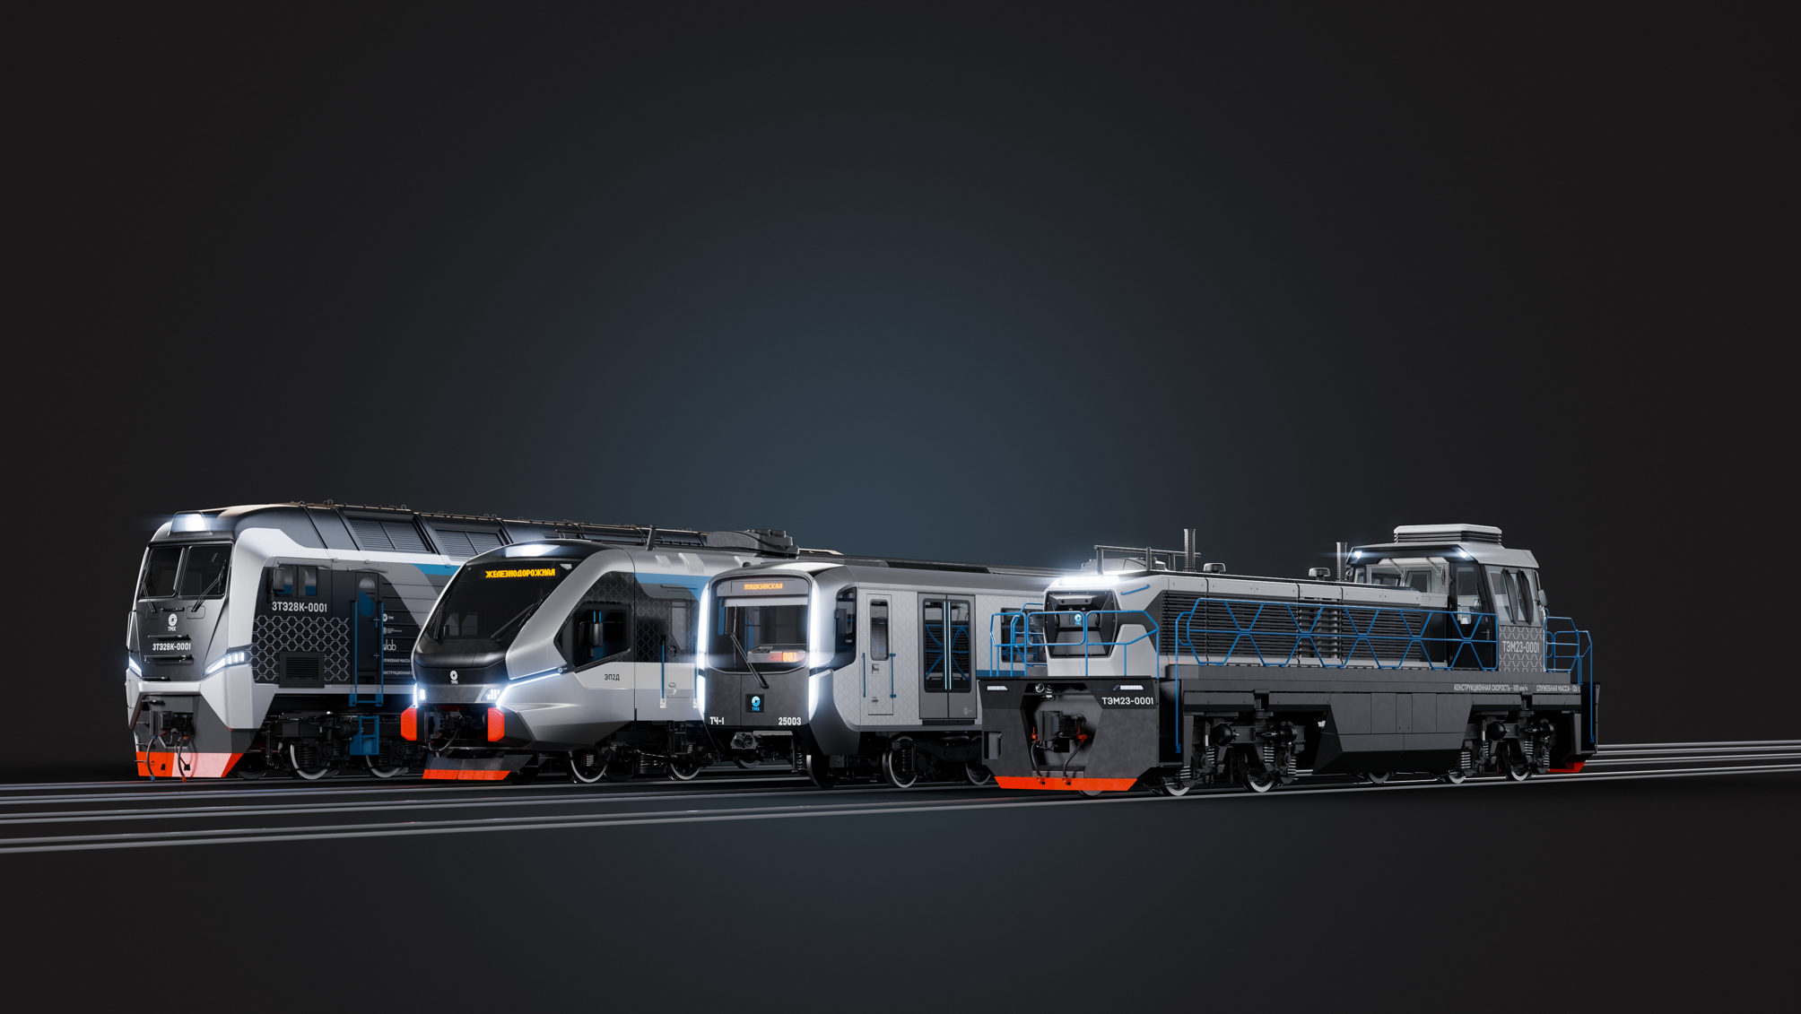





«МетроАй: краудсорсинг и робот для инспекции вагонов»
Петряев Егор
Сухова Алина
Тимофеев Матвей

Slide 2
Аналоги
Компании | Тип осмотра | Технологии | Недостатки
Метровагонмаш-Сервис | Цифровой "фонарик" осмотрщика + бортовые системы | Носимый гаджет с Wi-Fi, передача данных с "черного ящика" поезда, ИИ-аналитика | Каждому инспектору нужен отдельный гаджет, Фокусируется на фиксации факта осмотра, а не на поиске дефектов
AURAi / Проектные технологии | Анализ фото и видео | Распознавание дефектов и графических символов на корпусах, ИИ | Не оптимизирована для поиска повреждений сидений, поручней, стен
Сибирский центр транспортных технологий | Стационарный лазерный комплекс | Лазерная триангуляция, бесконтактное измерение геометрии колес на ходу | Измеряет только геометрию колесных пар
АО "НефтеТрансСервис” | Мобильное приложение для осмотра | Геометки, фотофиксация, интеграция с ERP, чек-листы | Дефекты по-прежнему ищет человек, система только фиксирует

Slide 3


Алгоритм работы
сканирование QR-кода
Описание проблемы:
-краткий текст неполадки
-фото
-геопозиция
Проблема
Сервер
обработка
полученных данных

Slide 4
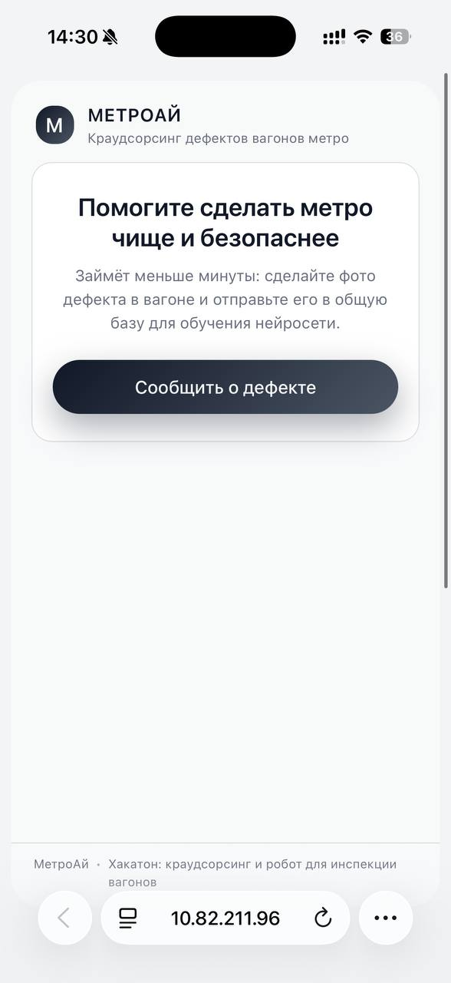
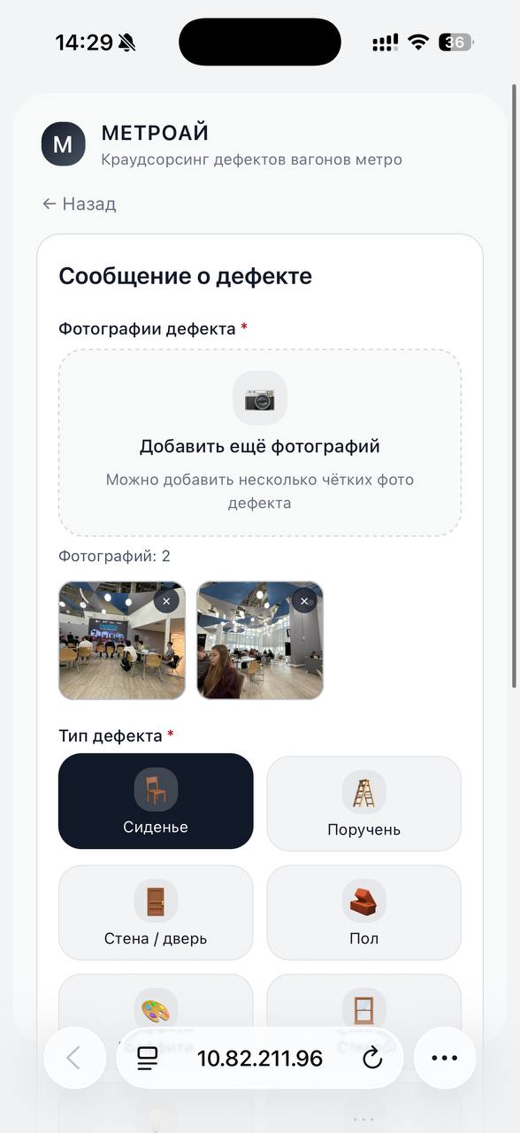
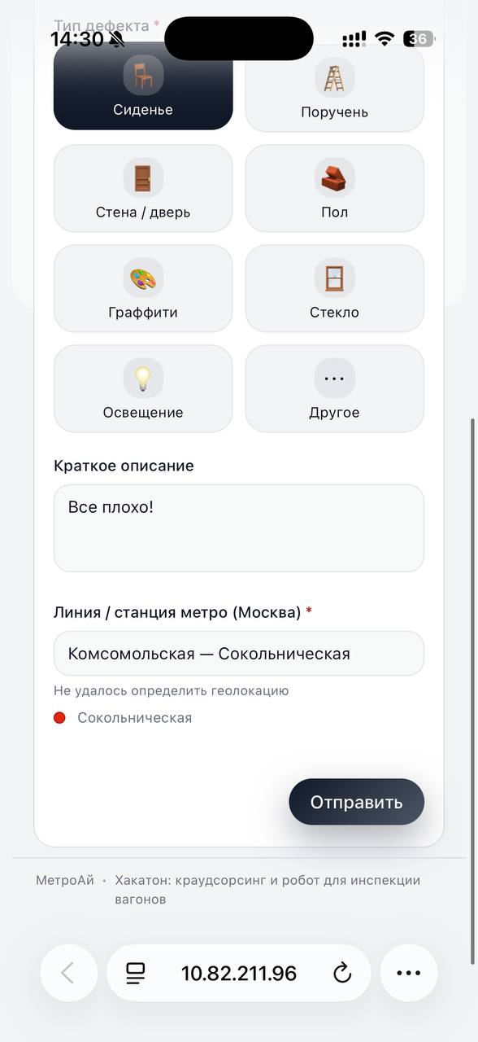
добавить фото
прикрепленные фотографии
ввод описания проблемы
нажми при обнаружении неполадки
выбор станции из предложенного списка
выбор типа дефекта

Slide 5
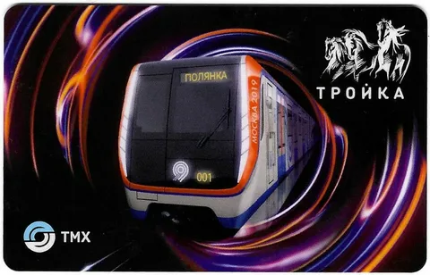
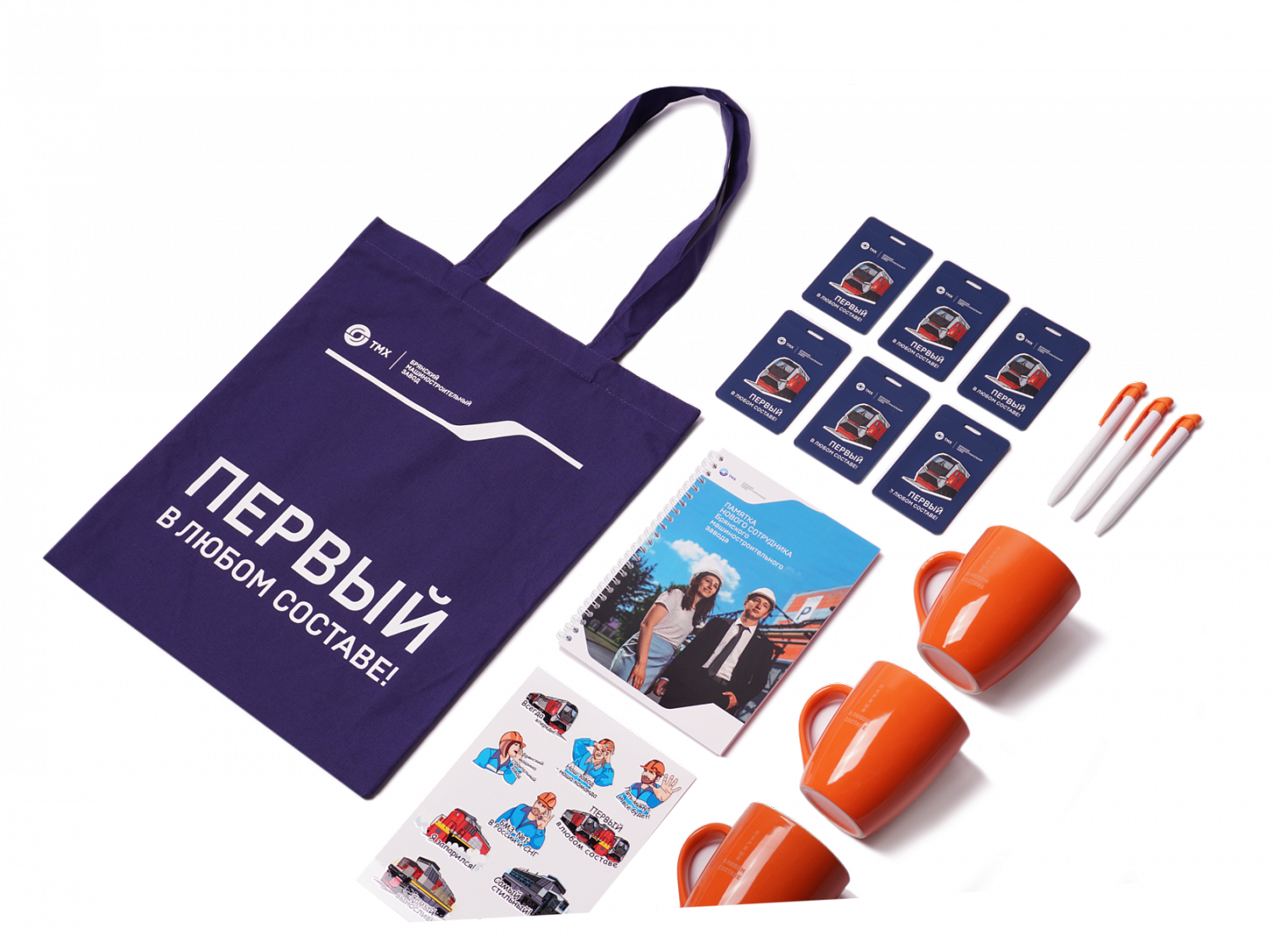

Мотивация
Эксклюзивная «Тройка». Выпустить лимитированную серию карт «Тройка» с символикой ТМХ или конкретной модели вагона. Получить такую карту можно только за зафиксированное сообщение о неполадке.
Геймификация. «Охотники за неполадками» (сезонная акция). В течение месяца пассажиры копят баллы за каждое подтвержденное сообщение. В конце месяца топ-10 самых активных получают ценные призы: например, умные колонки, брендированные толстовки или сертификаты на поездки. Важно публиковать промежуточные рейтинги в соцсетях метро, чтобы подогревать интерес.
Волонтерские часы. 1 волонтерский час = 10 корректных указаний на неполадки.

Slide 6
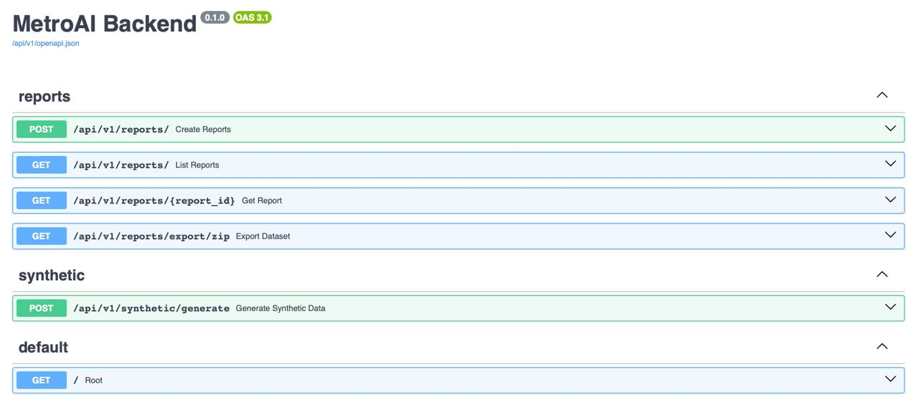

Slide 7
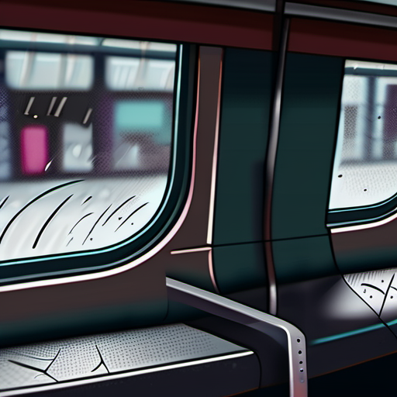
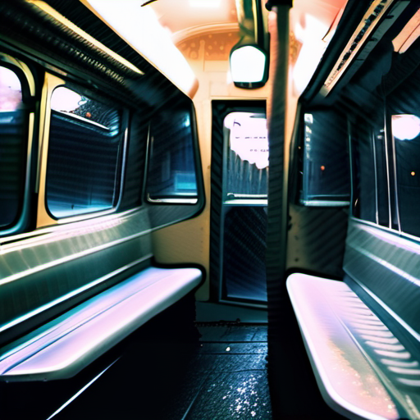
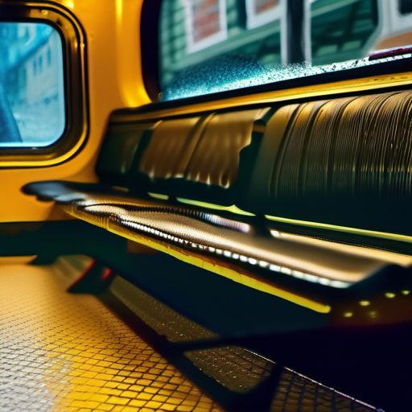
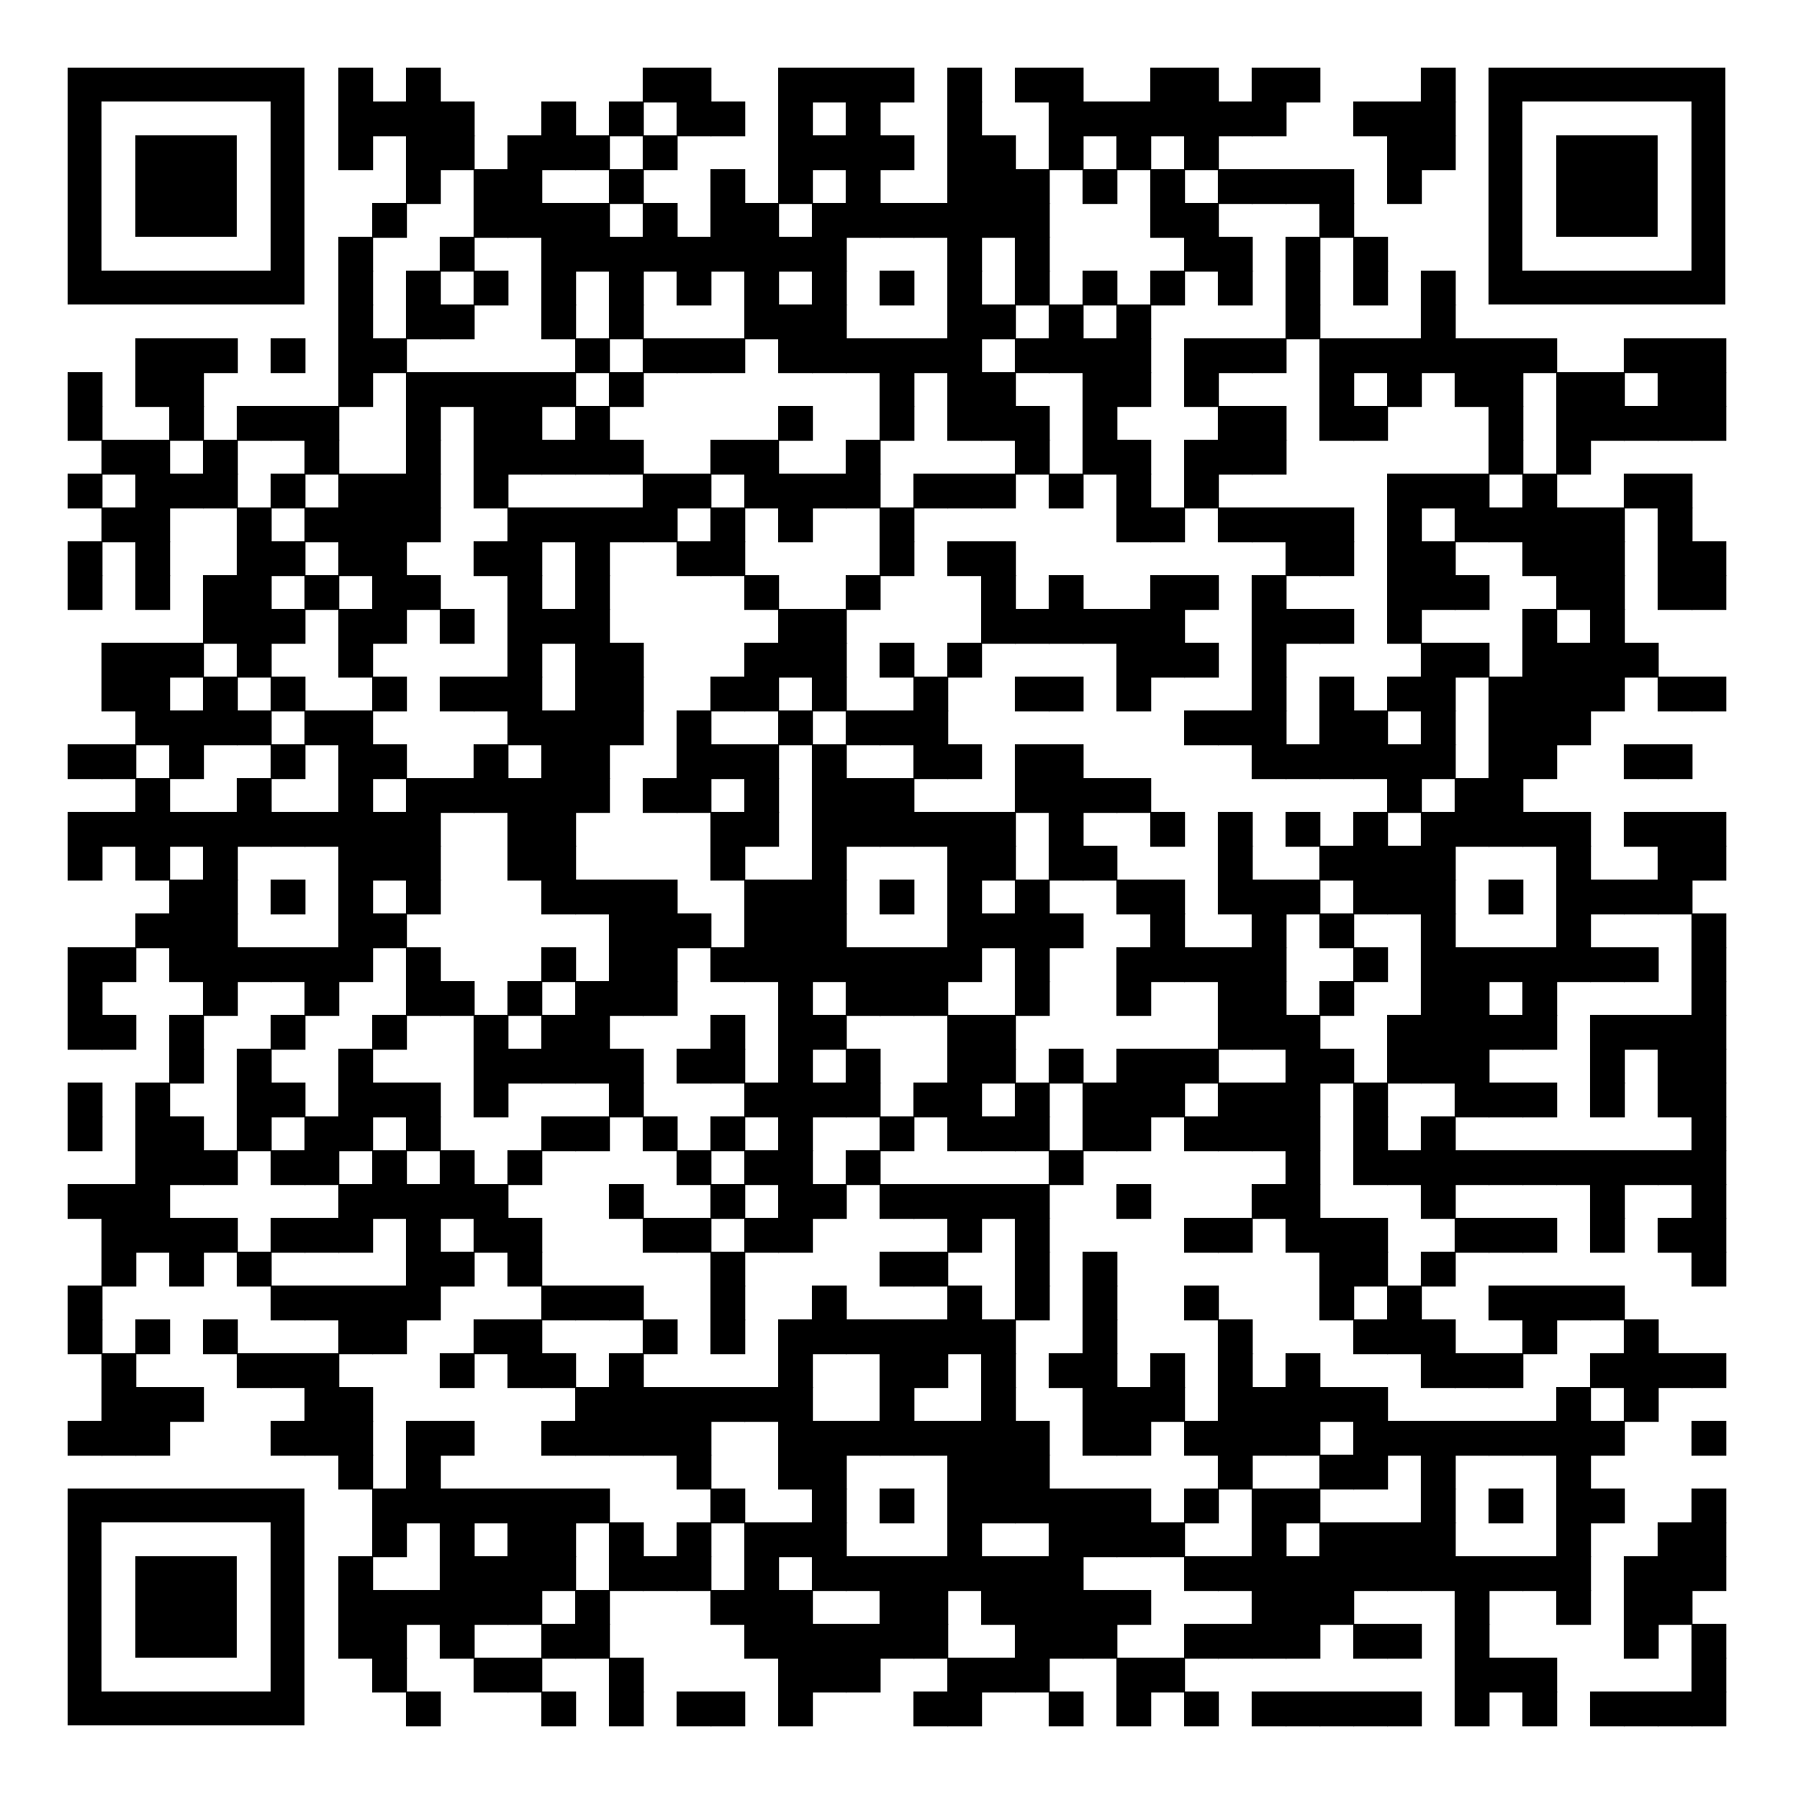
Генерация синтетических данных

Slide 8
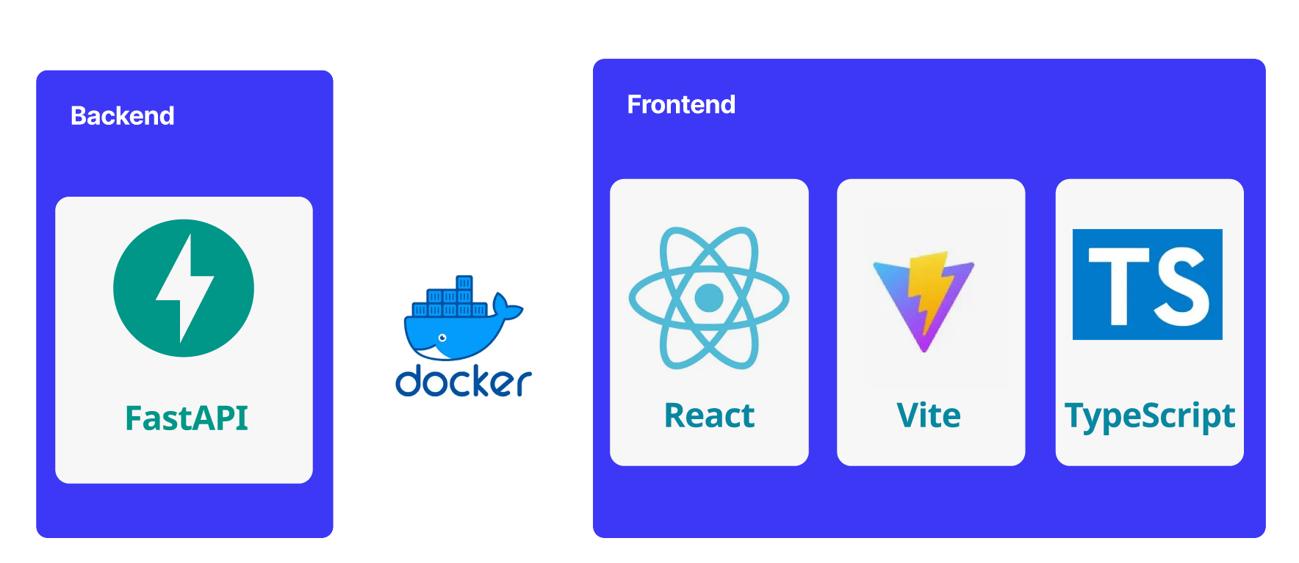
Используемые технологии

Slide 9
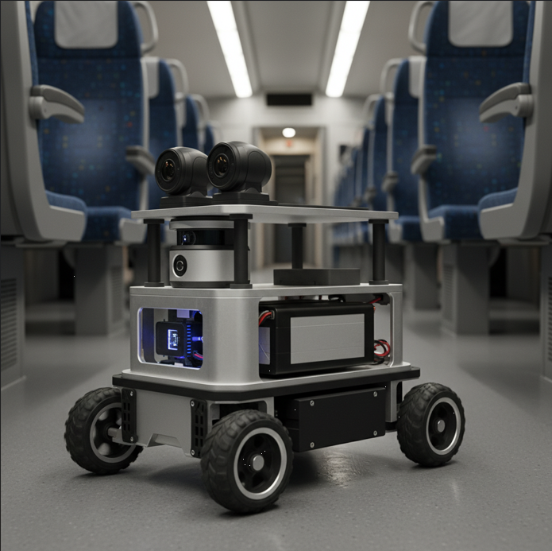
Робот
Параметры | Значение
Габариты (Д×Ш×В) | 40×35×25 см
Вес | 4.5 кг
Время работы | 2 часа (до 10 составов)
Скорость осмотра вагона | 3-5 минут
Точность навигации | ±2 см
Алгоритм работы:
Навигация: лидар строит карту салона, робот движется по маршруту "змейкой"
Обнаружение: панорамная камера ищет аномалии через YOLOv8
Детализация: при находке — наведение детальной камеры, съемка 3-5 кадров
Сохранение: фото + метаданные (позиция, время) в локальную БД
Передача: при наличии Wi-Fi — онлайн, иначе — оффлайн с синхронизацией в депо
Отчет: формирование карты дефектов по вагону для диспетчера

Slide 10
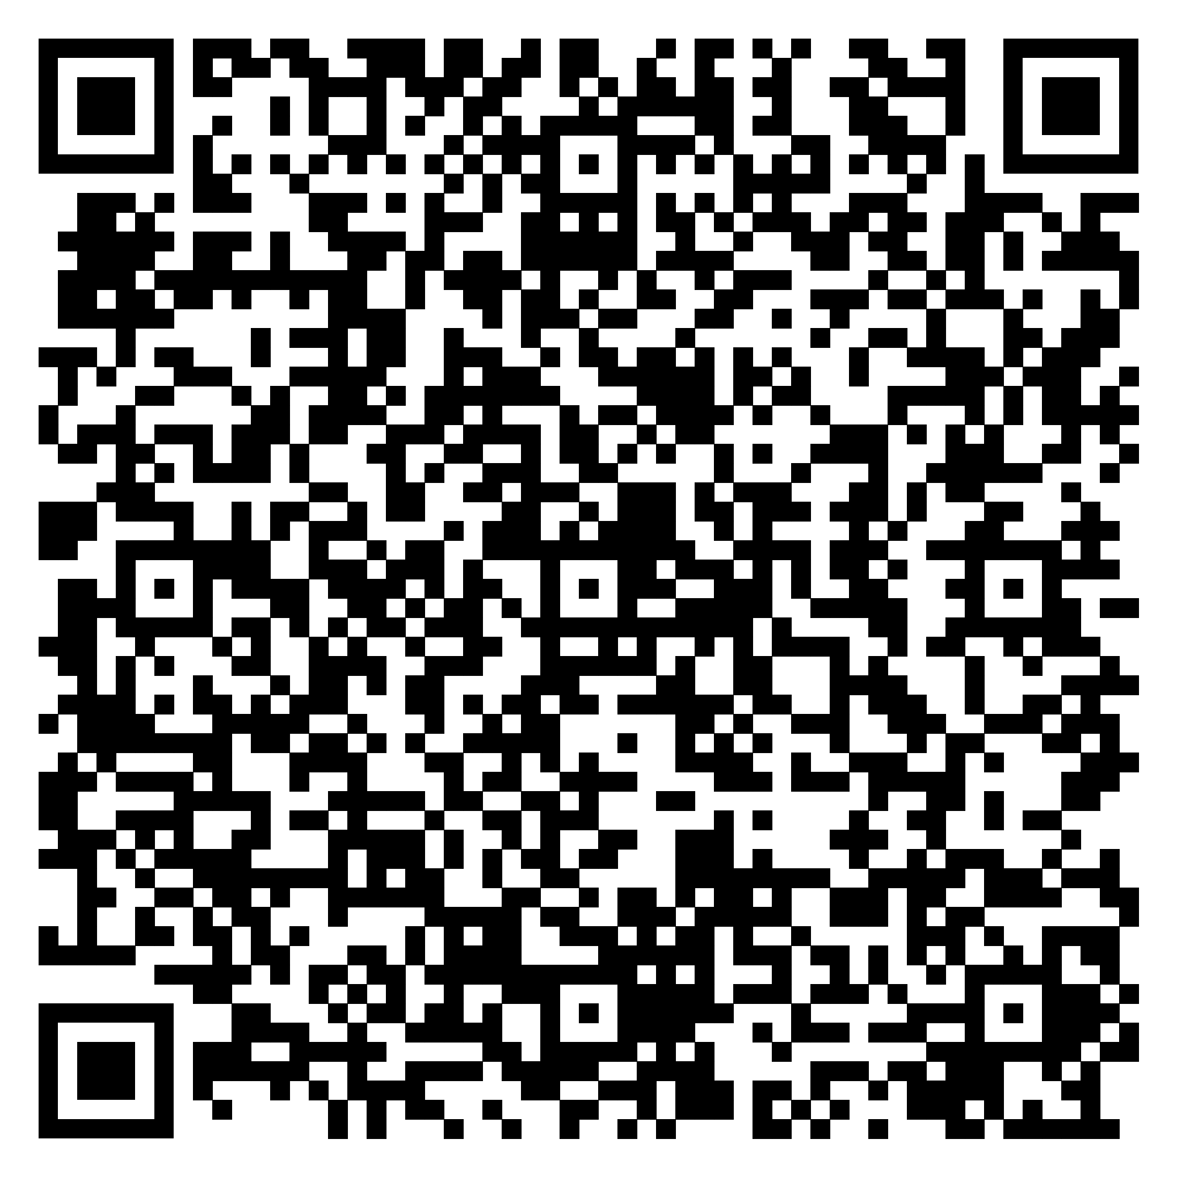
Смета
Направление | Содержание работ | Стоимость (₽)
Сайт / Портал | Разработка MVP-версии портала с картой неполадок, личным кабинетом и ботом для приема обращений от пассажиров. | 670 000
Роботизированная платформа | Создание 1 опытного образца робота (меканум-колеса, лидар, 2 камеры, алюминиевый корпус) с ПО для навигации и фиксации дефектов. | 250 000
ИТОГО БЮДЖЕТ ПРОЕКТА |  | 920 000 ₽
Сайт: полноценный функционал (прием заявок, API для робота, геймификация), хостинг на 1 год, домен, SSL.
Робот: все комплектующие (моторы, лидар, Jetson Nano, аккумулятор), проектирование корпуса, сборка и написание базового ПО.
Сроки: 3-4 месяца.

Slide 11
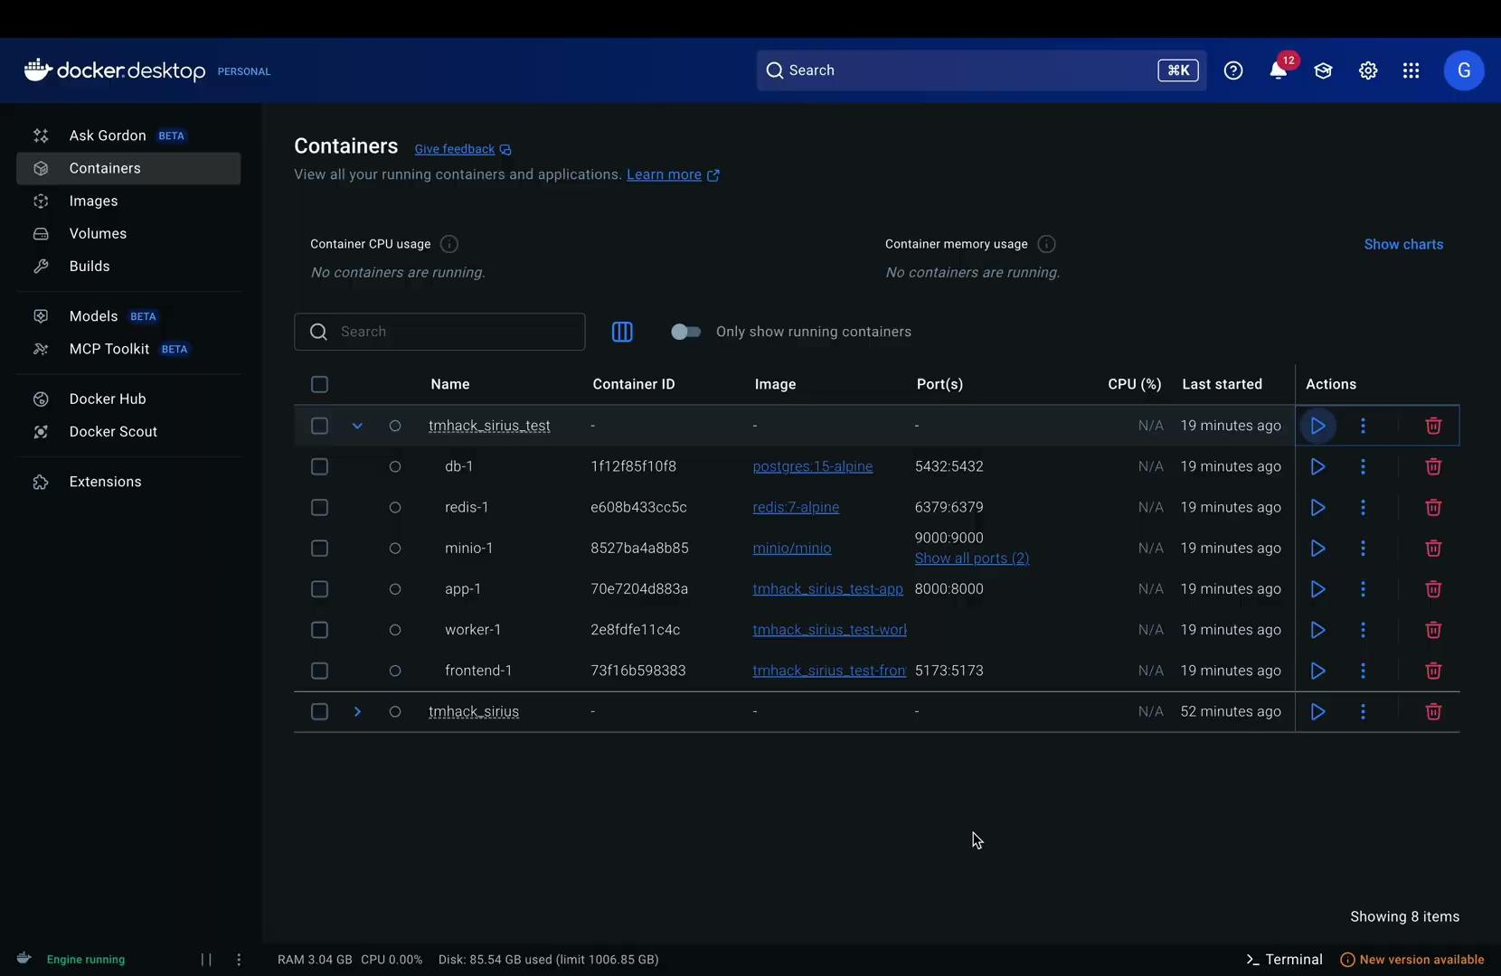
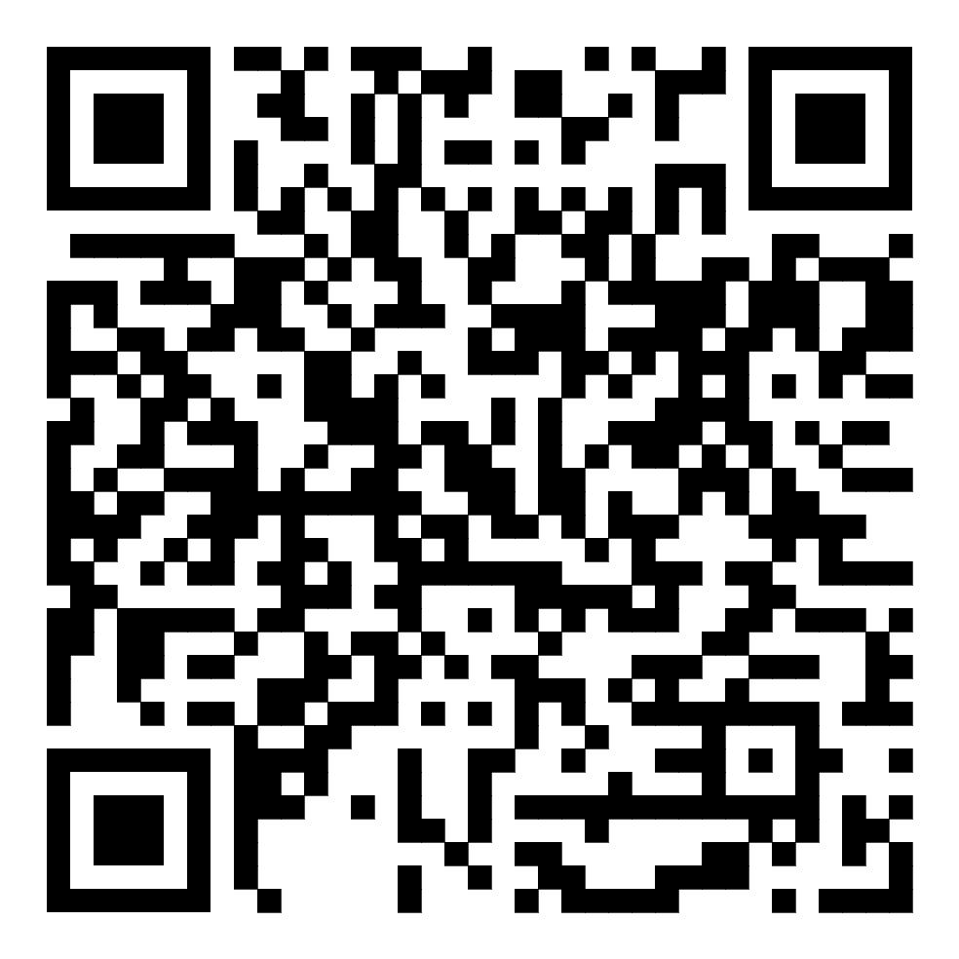

Slide 12
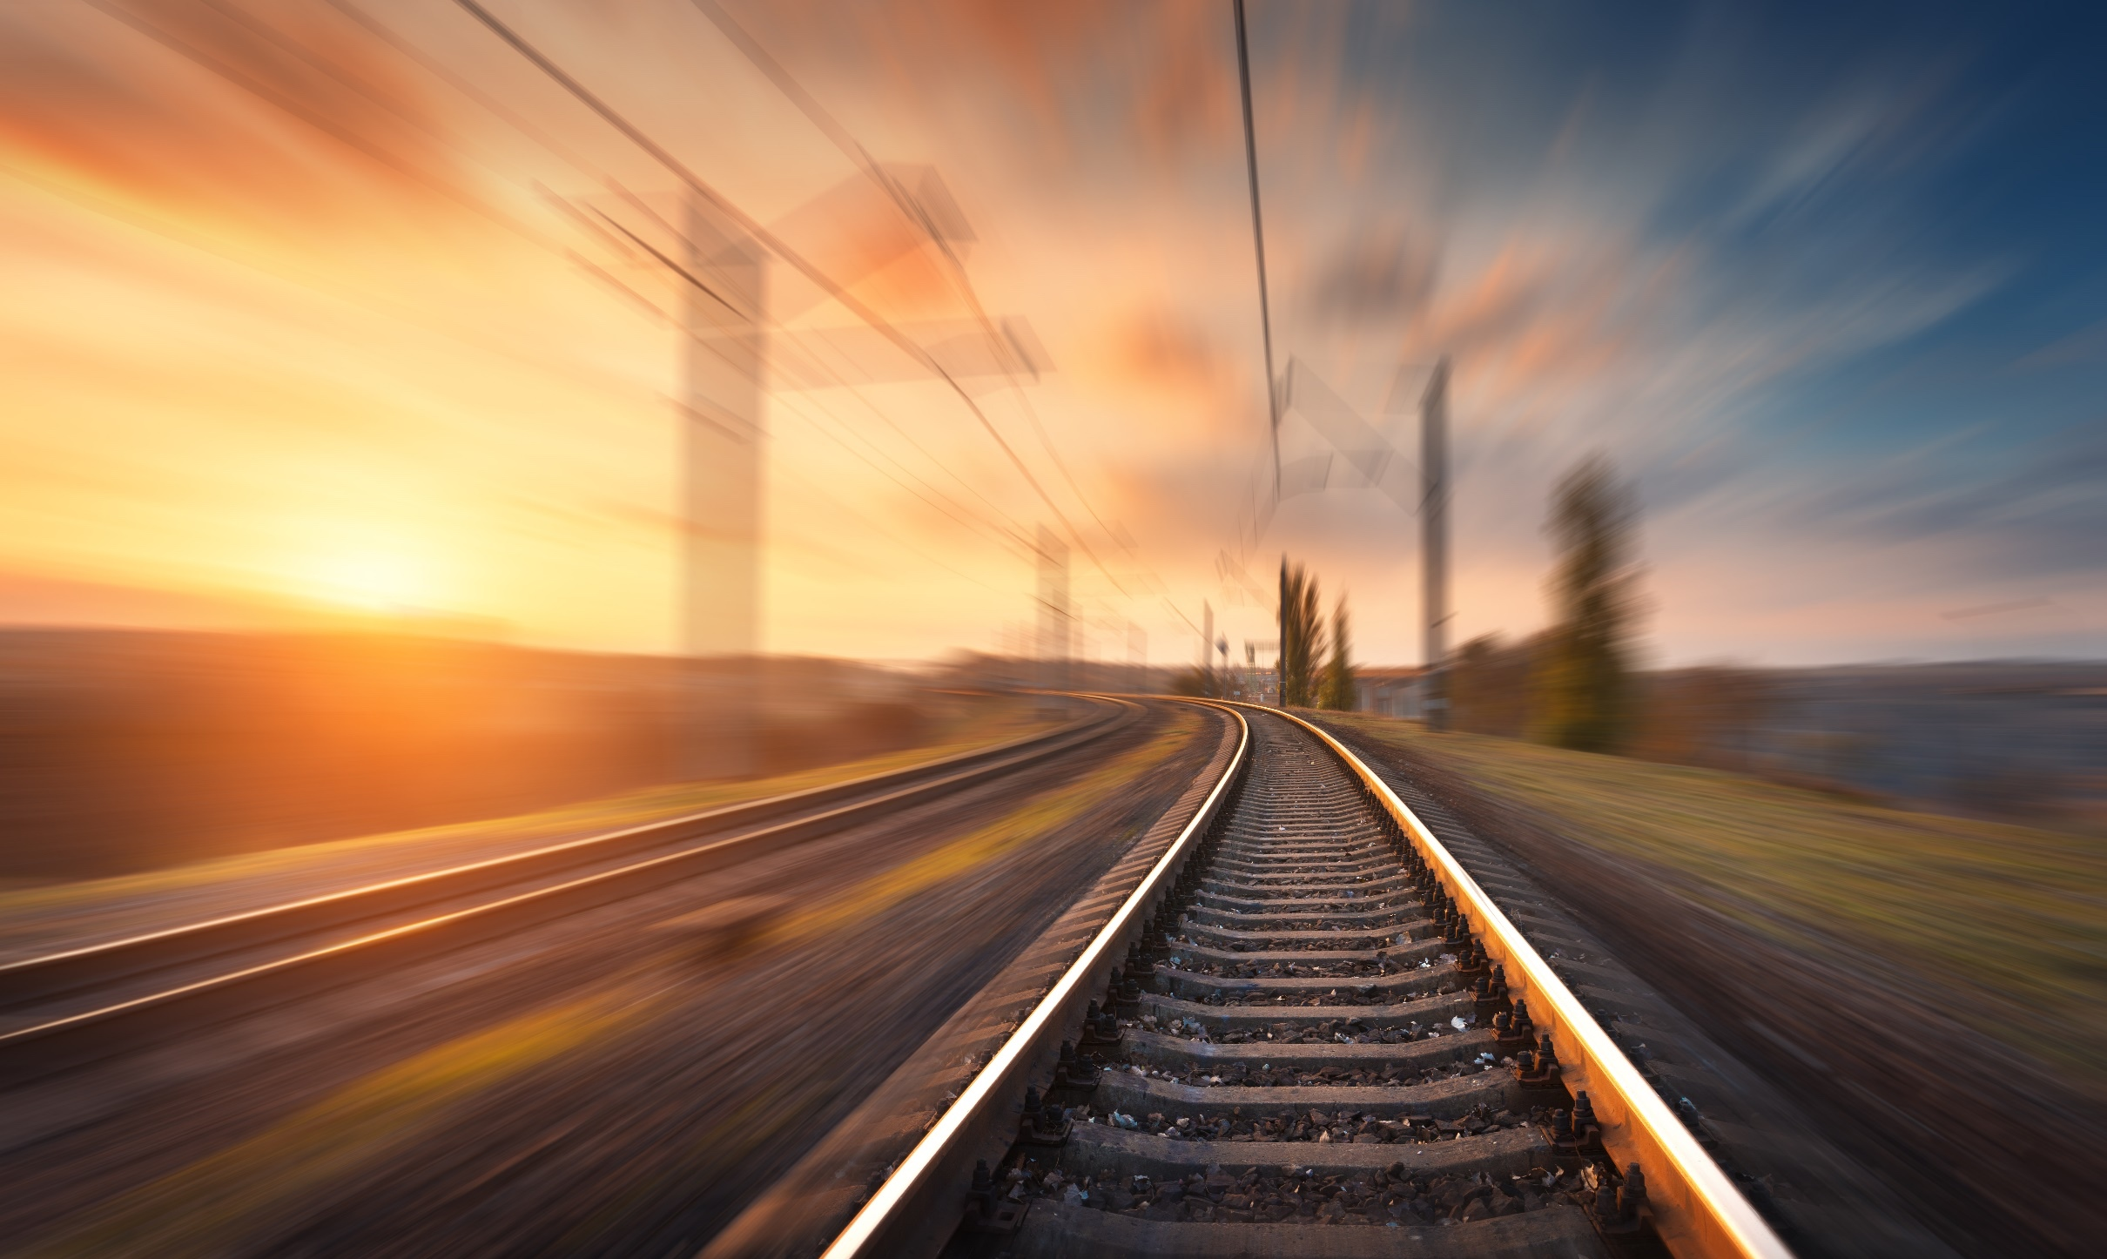
TMХ
119048, Россия, Москва, ул. Ефремова, д. 10
Телефон: +7 495 660 89 50
Факс: +7 495 744 70 94
e-mail: info@tmholding.ru
www.tmholding.ru

